Slide 1
COM 3105 KOMUNIKASI ANTARABUDAYA RAINBOW
MADAM ISMA ROSILA BINTI ISMAIL

Slide 2
DEFINISI BAHASA LISAN
Bahasa yang digunakan dalam percakapan semasa berkomunikasi
Tidak formal
Sesuatu yang diucapkan (tidak bertulis)

Slide 3
KOMUNIKASI ANTARABUDAYA
CINA
INDIA
INGGERIS
MELAYU
ARAB
CONTOH

Slide 4
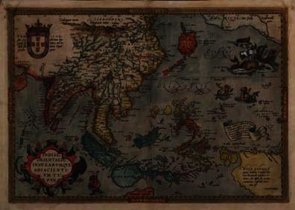
ASAL USUL BAHASA MELAYU
Teori mengatakan bahawa penutur bahasa Melayu dikenali sebagai Austronesia dan dikatakan berasal dari daerah Yunan.
Kumpulan Bahasa Austris
Rumpun Bahasa Rumpun Bahasa
Austroasia Tibet-China
Rumpun bahasa
Austronesia

Slide 5
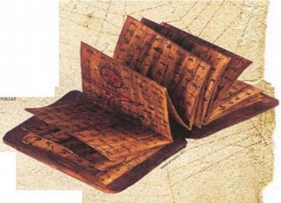
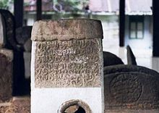
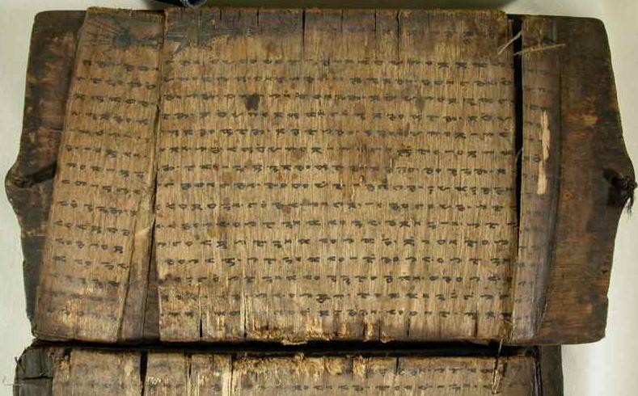
BUKTI KEWUJUDAN BAHASA MELAYU
Melalui penemuan Batu Bersurat pada abad ke 7:
a) Kedukan Bukit, Palembang (683 M)
b) Talang Tuwo, Palembang (684 M)
c) Kota Kapur, Pulau Bangka (686 M)
d) Karang Brahi, Meringin, daerah Hulu Jambi, ( 686 M)

Slide 6
PERKEMBANGAN BAHASA MELAYU
Bahasa Melayu Kuno
Bahasa Melayu Klasik
Bahasa melayu Moden

Slide 7
BAHASA PINJAMAN
BAHASA SUMBER CONTOH PERKATAAN
Dunia, Dosa, Suami, Syurga, Putera
Baligh, Fakir, Mukjizat, Zahir, Mesyuarat
Epal, Televisyen, Filem, Radio, Muzik
Sanskrit
Arab
Inggeris

Slide 8
PERIBAHASA SUMBER | PERIBAHASA PINJAMAN
Bookworm | Ulat Buku
Sky-Scraper | Pencakar Langit
Black Sheep | Kambing Hitam
Cold war | Perang Dingin
Where there is a will there is a way | Di mana ada kemahuan di situ ada jalan

Slide 9
PUNCA PENYALAHGUNAAN BAHASA MELAYU
Pengaruh Media sosial
Ejaan
Tatabahasa
Bahasa Rojak
Bahasa Pasar

Slide 10
KEPENTINGAN DAN FUNGSI BAHASA MELAYU
Bahasa Kebangsaan
Bahasa Rasmi
Bahasa Perpaduan
Bahasa Pengantar
Bahasa Ilmu

Slide 11
CARA MEMPERKASAKAN BAHASA MELAYU
Kerajaan
Masyarakat
Individu

Slide 12
KESIMPULAN

Slide 13
Rujukan/Bibliografi
Dewan Bahasa Dan Pustaka
Bahasa, budaya dan masyarakat cetakan kedua 2014 ( Noor Rohana Mansor)
STPM TEKS PRA-U Bahasa Malaysia ( Abdul Aziz Abdul Rahman)
Tatabahasa Dewan Edisi ketiga ( Nik Safiah Karim, Farid M. Onn, Hashim Haji Musa, Abdul Hamid Mahmood)
Smp.townplan.gov.my/?p=8217

